Slide 1
4. Quadres de comandament

Slide 2
Conceptes previs: KPI
Un KPI (Key Performance Indicator) o indicador clau de rendiment és una mesura utilitzada per calibrar el rendiment de l'activitat empresarial.
Sorgeix de l'anàlisi de dades i està relacionat amb els objectius i les estratègies de negoci definides, en la mesura que s'utilitza per calcular el grau d'assoliment dels objectius establerts i comparar la situació actual amb la desitjada.
¡¡UN KPI NO ÉS UNA MÈTRICA!!

Slide 3
Conceptes previs: KPI
Si bé és habitual que alguns KPI (especialment els de finances) siguin mètriques.Les mètriques són unitats de mesura simples, mentre que els KPI són indicadors de valor que tenen per objectiu millorar l'activitat i les estratègies empresarials. Per tant, si bé els KPI poden ser mètriques, qualsevol mètrica no és un KPI. Per ser-ho, la mètrica haurà de contribuir a la presa de decisions informades.

Slide 4
Conceptes previs: KPI exemples
Els indicadors de rendiment poden ser operatius, tàctics o estratègics:
Indicadors operatius: Vinculats a l'operativitat de l'empresa. Mesuren l'eficiència de les operacions i activitats diàries de l'empresa en relació amb els paràmetres d'eficiència operacional establerts per la companyia. Són els que es mesuren a més curt termini.
Indicadors tàctics: Fan un seguiment dels requisits, els problemes i les oportunitats de millora del negoci amb l'objectiu de controlar els processos establerts per millorar el rendiment del negoci. Solen ser de curt-mig termini.
Indicadors estratègics: Calibren el compliment dels objectius estratègics definits i, per tant, solen ser de llarg termini.

Slide 5
Introducció als quadres de comandament.
Un quadre de comandament és una eina de gestió que facilita la presa de decisions i que recull un conjunt coherent d'indicadors que proporcionen a l'alta direcció i funcions responsables una visió comprensible del negoci o de la seva àrea de responsabilitat.

Slide 6
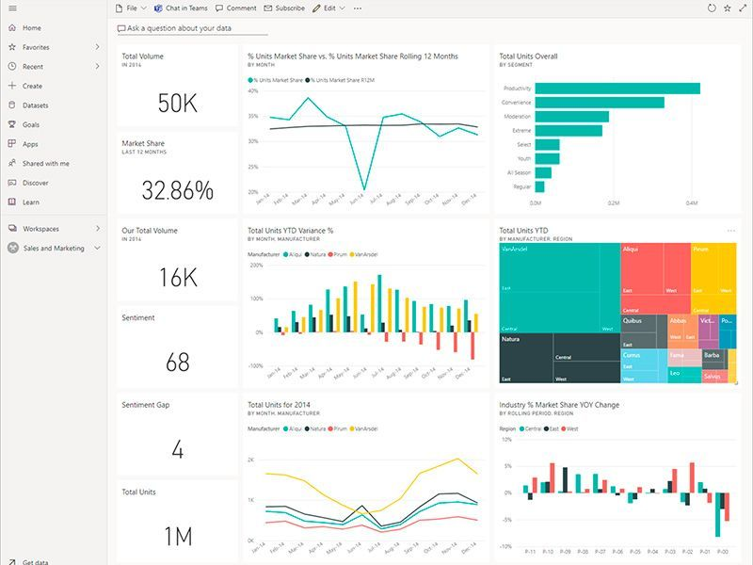
Introducció als quadres de comandament.

Slide 7
Introducció als quadres de comandament.
El seu objectiu és doncs mostrar la informació per avaluar el creixement d'una organització, el rendiment i els objectius estratègics per assolir metes a llarg termini. Això s'aconsegueix mostrant dades analitzades i fent prediccions a futur.
Per exemple una estimació del que podria passar en el mateix mes l'any vinent basant-se en les dades d'anys anteriors.

Slide 8
Per què son importants?
Els quadres de comandament agrupen dades crítiques de diverses fonts, proporcionant una vista integral i actualitzada del rendiment empresarial.
En visualitzar tendències i mètriques clau en temps real, els líders poden prendre decisions informades ràpidament, responent de manera efectiva als canvis del mercat i oportunitats emergents.

Slide 9
Tipus de quadres de comandament: CMI
Un quadre de comandament integral (CMI) o Balanced Scorecard en anglès és un tipus de quadre de comandament usat per representar totalment l'activitat empresarial. És a dir, aquest tipus de dashboard ha de proporcionar una visió completa del rendiment general duna companyia, incloent lactivitat de tots els departaments i unitats de negoci.
Per tot això, el quadre de comandament integral és un dels més significatius a l'hora d'avaluar l'operativitat d'una empresa i prendre decisions intel·ligents i encertades. En aquest sentit, el CMI ha d'incorporar els indicadors de rendiment més rellevants i el KPI de cada àrea funcional.

Slide 10
Tipus de quadres de comandament: CMI
El seu objectiu és que les persones indicades puguin entendre fàcilment com avança l‟empresa analitzar i la consecució dels objectius empresarials establerts.
Aquest ha d’incloure:
Un mapa estratègic que vertebri el pla estratègic empresarial.
Una matriu que englobi els objectius de negoci, indicadors de rendiment i KPI.
Objectes visuals i alertes que ajudin a dictaminar si els objectius de negoci s'estan complint segons les expectatives. En el cas de les alertes, és habitual implementar-les perquè les persones indicades rebin un avís quan es detecti alguna anomalia o fet destacat al rendiment.

Slide 11
Tipus de quadres de comandament: Per executius
És un tipus de quadre de comandament que es crea específicament perquè els alts càrrecs d'una organització puguin arribar a conclusions i prendre decisions de manera eficaç i relativament ràpida.
La missió d'aquest tipus de dashboard és representar la realitat de forma clara, concisa i exhaustiva en una sola pantalla. En aquest sentit, si bé la visualització de dades i l'storytelling són essencials en qualsevol mena de dashboard, en aquesta rellevància és encara més significativa. Per tant, a l'hora de dissenyar un quadre de comandament per a executius ens hem de cerciorar que la informació està disposada de la manera més entenedora possible i que els seus receptors no hauran de fer un gran esforç per comprendre-la i analitzar-la.

Slide 12
Tipus de quadres de comandament: Per executius
A diferència del quadre de comandament integral, un quadre de comandament per a executius no ha de representar necessàriament tota l'activitat empresarial i pot estar focalitzat en una de les àrees de negoci o en una estratègia o activitat específica.

Slide 13
Tipus de quadres de comandament: Analític
És un tipus de dashboard pensat per fomentar l'anàlisi i sol anar dirigit a analistes i científics de dades o càrrecs intermedis.
El seu propòsit és ajudar els analistes de dades a posar en pràctica el data science i el data analytics, així com exercir d’eina de suport per als càrrecs de responsabilitat intermèdia, especialment directors de departament.

Slide 14
Tipus de quadres de comandament: Analític
La seva missió és englobar tota la informació necessària perquè els encarregats d'analitzar les dades puguin fer la feina: fer prediccions, comparar variables, agregar i desagregar dimensions, identificar tendències, etc.
Per tot això, les dades històriques, l'exploració en profunditat i la comparativa són elements clau d'aquest tipus de quadre de comandament.

Slide 15
Tipus de quadres de comandament: Operatiu
També anomenat quadre de comandament operacional és un tipus de dashboard que serveix com a eina de suport per controlar i fer un seguiment de l'execució de les múltiples operacions empresarials en curs.
Aquest tipus de quadre de comandament inclou, principalment, dades i indicadors de rendiment operacionals i habitualment reflecteix les mètriques més rellevants relatives a l'exercici de les operacions en curs d'una àrea del negoci en concret.
Un dels seus aspectes diferenciadors és que, pel fet que es focalitza en les operacions vigents, ofereix una visió de la realitat a curt o mitjà termini i ajuda els CTOs i altres figures intermèdies a prendre decisions que solen ser urgents.

Slide 16
Preguntes?

